Slide 1
«Санитарно-эпидемиологические требования и требования в сфере технического регулирования при реализации пищевых продуктов в предприятиях торговли.
Правила проведения приемочного контроля поступающей в предприятие торговли продукции.
Об основных группах выявленной Управлением продукции, не отвечающей установленным требованиям; принятые Управлением меры реагирования. в 2023-2024 г.г.»
Стрежнева Н.П.
Заместитель начальника отдела санитарного надзора Управления Роспотребнадзора по Ленинградской области

Slide 2
Контроль за качеством и безопасностью пищевой продукции в обороте
Контроль за качеством и безопасностью пищевой продукции в обороте осуществляется органами Роспотребнадзора в рамках:
- контрольной (надзорной) деятельности (плановая, внеплановая);
- мониторинговых мероприятий (социально-гигиенический мониторинг (СГМ), мониторинг безопасности в государственной информационной системе мониторинга товаров (ГИС МТ).

Slide 3
В силу ограничений, установленных Постановлением Правительства РФ от 10.03.2022 № 336 «Об особенностях организации и осуществления государственного контроля (надзора), муниципального контроля», плановому контролю (надзору) подлежат объекты контроля, отнесенные к категории чрезвычайно высокого и высокого риска (в том числе «сетевые» предприятия торговли).
Всего на надзоре Управления состоит 6 252 объектов, участвующих в обращении на территории Ленинградской области пищевой продукции, из них 4877 объектов розничной торговли (в том числе 1726-чрезвычайно высокого и 201- высокого риска).

Slide 4
Перечень продукции (товаров), подлежащей государственному контролю (надзору), с учетом категорирования по риску причинения вреда здоровью населения
(утв. Роспотребнадзором 26 сентября 2023 г.)
Вид пищевой продукции | Категория риска
мясо и мясные продукты | чрезвычайно высокий риск
птица и птицеводческие продукты | чрезвычайно высокий риск
молоко, молочные продукты | чрезвычайно высокий риск
рыба, рыбные продукты и др. гидробионты | чрезвычайно высокий риск
кондитерские изделия кремовые | чрезвычайно высокий риск
бахчевые культуры | чрезвычайно высокий риск
продукция предприятий общественного питания | чрезвычайно высокий риск
кулинарные изделия, вырабатываемые по нетрадиционной технологии | высокий риск
мукомольно-крупяные изделия | высокий риск
кондитерские изделия (за исключением кремовых) | высокий риск
плодоовощная продукция | высокий риск
пресервы | высокий риск
продукты детского питания | высокий риск
продукция для питания спортсменов, беременных и кормящих женщин | высокий риск
продукция лечебного и профилактического диетического питания | высокий риск
биологически активные добавки к пище | высокий риск

Slide 5
СП 2.3.6.3668-20 "Санитарно-эпидемиологические требования к условиям деятельности торговых объектов и рынков, реализующих пищевую продукцию" утв. Постановлением Главного государственного санитарного врача РФ от 20.11.2020 № 36 (срок действия правил, утвержденных данным документом, ограничен 01.01.2027).
По объему информации СП 2.3.6.3668-20 примерно соответствуют предшествующим, но количество разделов сокращено с 14 до 11- объединены некоторые между собой. По сравнению с прежними правилами количество требований сокращено.
МР 2.3.0243-21 «Методические рекомендации по обеспечению санитарно-эпидемиологических требований к условиям деятельности торговых объектов и рынков, реализующих пищевую продукцию».

Slide 6
Подробнее о разделах СП 2.3.6.3668-20:
Раздел 1.
Общие положения. Описаны требования к проведению производственного контроля (в стационарных торговых объектах должен быть организован производственный контроль за соблюдением санитарно-эпидемиологических требований и проведением санитарно-противоэпидемических (профилактических) мероприятий. Его порядок и периодичность определяют сами юридические лица и ИП), организации предварительных и периодических медицинских осмотров (Работники, занятые хранением, перевозкой и реализацией пищевой продукции и имеющие прямой контакт с пищевой продукцией, должны проходить обязательные предварительные при поступлении на работу и периодические медицинские осмотры. Работники торговли, имеющие непосредственный контакт с пищевой продукцией, должны иметь личную медицинскую книжку с: отметками о пройденном медосмотре; заключением врача о допуске к работе; сведениями о прививках; сведениями о прохождении профессиональной гигиенической подготовки и аттестации (при приеме на работу и далее не реже одного раза в 2 года).

Slide 7
Подробнее о разделах СП 2.3.6.3668-20:
Раздел 2.
Требования к размещению торговых объектов и их территорий. Описывает основные положения при размещении торговой точки в жилых зданиях. Деятельность объекта не должна оказывать ухудшающего влияния на жильцов, нарушать требования СанПиН 2.1.2.2645-10 (утратил силу- поэтому переходим на СанПиН 2.1.3684-21 "Санитарно-эпидемиологические требования к содержанию территорий городских и сельских поселений, к водным объектам, питьевой воде и питьевому водоснабжению, атмосферному воздуху, почвам, жилым помещениям, эксплуатации производственных, общественных помещений, организации и проведению санитарно-противоэпидемических (профилактических) мероприятий", где указаны требования, важные для встроенных в жилые помещения объектов торговли и прописаны:

Slide 8
Подробнее о разделах СП 2.3.6.3668-20
Раздел 2. продолжение
как и в СП 2.3.6.3668-20 правила загрузки: п. 138. Погрузку и разгрузку материалов, продукции, товаров для торговых объектов, встроенных, встроено-пристроенных в многоквартирный дом, пристроенных к многоквартирному дому следует выполнять: с торцов жилых зданий; из подземных тоннелей или закрытых дебаркадеров; со стороны автомобильных дорог; п.139. Не допускается загрузка материалов, продукции, товаров со стороны двора многоквартирного дома, где расположены входы в жилые помещения.
уровни шума: п. 130. Уровни физических факторов воздействия на человека в многоквартирных жилых домах, индивидуальных жилых домах, общежитиях и центрах временного размещения должны соответствовать гигиеническим нормативам. В период с 7.00 до 23.00 часов в жилых помещениях допустимо превышение гигиенических нормативов уровней шума на 5 дБ.

Slide 9
Подробнее о разделах СП 2.3.6.3668-20:
Раздел 3.
Требования к организации водоснабжения и водоотведения. В разделе подробно описано, как организовать обеспечение водой при отсутствии централизованного водоснабжения, а также как правильно собрать и как осуществлять выпуск отработанных сточных вод. Если в магазине отсутствует централизованное горячее водоснабжение можно использовать водонагреватель (п. 3.3). Моечные ванны / раковины, предназначенные для мытья оборудования, тары, инвентаря подключаются к системе канализации через воздушные разрывы (разрыв струи), для профилактики попадания канализационных стоков (п. 3.6). Величина данного разрыва описана в МР 2.3.0243-21 (20 мм).

Slide 10
Подробнее о разделах СП 2.3.6.3668-20:
Раздел 4.
Требования к отоплению / вентиляции и кондиционированию / освещению (естественному и искусственному). В новом СП Раздел описан общими фразами, в каждом пункте есть ссылка на специальный СанПиН, в котором описано конкретное требование (даны ссылки на утратившие силу СанПиН 2.2.4.3359-16, СанПиН 2.2.1/2.1.1.1278-03 “Требования к естественному и искусственному освещению”- переходим на действующий СанПиН 1.2.3685-21 "Гигиенические нормативы и требования к обеспечению безопасности и (или) безвредности для человека факторов среды обитания"). Важно: в СП 2.3.6.3668-20 отсутствует ранее действовавшее требование: «Шахты вытяжной вентиляции организаций торговли рекомендуется выводить над коньком крыши или поверхностью плоской кровли на высоту не менее 1 м». Данное требование теперь содержится в МР 2.3.0243-21 и не обязательно для исполнения.

Slide 11
Подробнее о разделах СП 2.3.6.3668-20:
Раздел 5.
Требования к помещениям торговых объектов. Описано устройство фасовочных для разных групп пищевых продуктов. В торговых объектах, при наличии в них специализированных отделов, должны предусматриваться специально оборудованные помещения или зоны в указанных отделах для подготовки (фасовки) пищевой продукции к продаже: мяса, рыбы, овощей, гастрономических и молочно-жировых продуктов (п. 5.2 СП 2.3.6.3668-20).
Продажа и хранение пищевой и непищевой продукции должны осуществляться раздельно (п. 5.5 СП 2.3.6.3668-20).
Описаны требования к отделке: материалы, используемые для внутренней отделки помещений торговых объектов, должны быть нетоксичными, устойчивыми к проведению уборки влажным способом и обработки дезинфицирующими средствами, а потолки, стены и полы всех помещений должны быть без дефектов и признаков поражения плесневыми грибами (п. 5.7 СП 2.3.6.3668-20).
Впервые требуется в торговых объектах помещение не только для хранения, но и для обработки уборочного инвентаря, приготовления дезинфекционных растворов(п.5.4.).

Slide 12
Подробнее о разделах СП 2.3.6.3668-20:
Раздел 6.
Требования к оборудованию, посуде, инвентарю.
Используемое оборудование и инвентарь, должно быть разрешено для контакта с пищевой продукцией (содержит отсылку к Решению Комиссии Таможенного союза от 28.05.2010 N 299 (ред. от 14.05.2024) "О применении санитарных мер в Евразийском экономическом союзе" (п. 6.1.). При контроле условий хранения продуктов могут быть использованы автоматические системы контроля и регистрации параметров среды (п. 6.2). Важно: необходимо документированно подтверждать исправность этих автоматических систем (сведения о поверке).

Slide 13
Подробнее о разделах СП 2.3.6.3668-20:
Раздел 7.
Требования к перевозке, приему, размещению и условиям хранения пищевой продукции. В разделе 7 СП 2.3.6.3668-20 объединены требования по транспортировке с требованиями по приему и хранению товаров. В предыдущей версии санитарных правил это были разные разделы. Раздел неоднократно дает отсылку к Техническому регламенту Таможенного союза 021/11 “О безопасности пищевой продукции”. Нарушение требований, ссылающихся на ТР ТС 021/2011, будет расценено как нарушение технических регламентов, а не санитарных правил.
Подчеркнуто обязательное сохранение товарного ярлыка (листа вкладыша) при реализации фасованной продукции, до момента полной реализации товара (п. 7.4).
Ежедневно осуществляется контроль за условиями хранения продукции (температурно-влажностный режим). Запись может осуществляться как на бумажных, так и электронных носителях (п. 7.5).
Разрешено совместное хранение сырья / полуфабрикатов и готовой продукции, при условии наличия промышленной упаковки, которая исключает возможность перекрестного загрязнения готовой продукции, изменения ее вкусовых качеств (п. 7.7).

Slide 14
Подробнее о разделах СП 2.3.6.3668-20:
Раздел 8.
Требования к условиям реализации пищевой продукции.
В разделе 8 добавлены перекрестные требования с техническими регламентами. Кроме ТР ТС 021/2011 включены требования ТР ТС 022/2011 “Пищевая продукция в части ее маркировки”.
Сокращен перечень продукции, которая не допускается к продаже (п. 8.11): товары без сопроводительных документов, продукция не отвечающая органолептическим показателям, консервированная продукция с признаками порчи/ бомбажа, в деформированной или нарушенной упаковке, позеленевшие клубни картофеля (впервые введено), повторно замороженная продукция, после дефростации, с истекшим сроком годности, продукция без маркировки, которая соответствует ТР ТС 022/2011. Все так же под запретом: яйца утиное и гусиное, продукция домашнего приготовления, резанные частями арбузы / дыни / тыквы, не потрошенная птица (кроме дичи).

Slide 15
Подробнее о разделах СП 2.3.6.3668-20:
Раздел 8. Продолжение
Впервые указывается о том, что в торговых объектах допускается мытье корнеплодов и их фасовка (после просушивания) в сетки или иную потребительскую упаковку при условии наличия специально выделенного и оборудованного помещения (п. 8.8 СП 2.3.6.3668-20).
Взвешивание продавцом на весах продуктов, употребляемых в пищу без какой-либо предварительной обработки (мытье, термическая обработка), без упаковки не допускается (пп. "а" п. 8.5 СП 2.3.6.3668-20).
В торговых объектах запрещается упаковывать продовольственные товары под вакуумом (пп. "в" п. 8.5 СП 2.3.6.3668-20). Это требование и ранее отражалось в СП.

Slide 16
Подробнее о разделах СП 2.3.6.3668-20:
Раздел 9.
Санитарные требования к нестационарным торговым точкам / мелкорозничной торговле / рынкам. В разделе нет больших изменений в сравнении с предыдущими СП. Также описаны требования к соблюдению условий хранения и реализации продукции. Наличие личной медицинской книжки и товарно-сопроводительной документации на продукцию, поддержание надлежащего санитарного содержания торгового места. Впервые разрешено продавцам непродовольственных товаров и товаров нескоропортящихся в промышленной потребительской упаковке, в условиях отсутствия раковины использовать кожные антисептики (п. 9.2).

Slide 17
Подробнее о разделах СП 2.3.6.3668-20:
Раздел 10.
Требования к содержанию территории, помещений, оборудования, инвентаря. Десятый раздел СП 2.3.6.3668-20 объединил в себе требования по Пест-контролю (дезинсекции и дератизации), обращению с отходами, правила и кратность санитарной обработки отдельных помещений, оборудования и инвентаря.
Пищевые отходы и санитарный брак выделяются в отдельную категорию, к которой установлены требования по сбору, накоплению, временному хранению (п.10.3). Минимум один раз в месяц, проводится уборка всех помещений с применением дезинфицирующих растворов. Для отдельных помещений установлена более частая обработка. Уборка помещений с применением моющих средств проводится ежедневно (п. 10.5).
В торговой точке не допускается наличие насекомых и грызунов п.. Запрещено содержание животных и птиц. Порядок проведения дезинсекции и дератизации устанавливается в соответствии с профильными санитарными правилами (указаны СП 3.5.3.3223-14, утратившие силу; необходимо использовать СанПиН 3.3686-21 "Санитарно-эпидемиологические требования по профилактике инфекционных болезней" (10.8).

Slide 18
Подробнее о разделах СП 2.3.6.3668-20:
Раздел 11.
Требования к личной гигиене персонала.
Закреплена обязанность работника при наличии симптомов простуды, гнойничковых поражений открытых частей тела или кишечного расстройства, сообщить об этом руководителю (п. 11.1).
Отмечено обязательное наличие в организации условий для соблюдения личной гигиены (средства мытья рук, туалетная бумага, одноразовые полотенца или сушилка) (п. 11.2).
Если сотрудник контактирует с пищевой продукцией, его обеспечивают санитарной одеждой. Замена и стирка проводится по мере загрязнения. Хранится санитарная одежда отдельно (п. 11.3).
Отсутствует требование централизованной стирки санитарной одежды – отражено в МР 2.3.0243-21.

Slide 19
Требования к информации о товаре
При продаже продовольственных товаров продавец обязан предоставить покупателю необходимую и достоверную информацию о товаре, его качестве и безопасности, обеспечивающую возможность правильного выбора, в частности (п. 1 ст. 8, п. п. 1, 2 ст. 10, п. п. 2, 4 ст. 19, п. п. 2, 3 ст. 26.1 Закона от 07.02.1992 № 2300-1; п. 1 ст. 5 Закона № 29-ФЗ; ч. 4.1, 4.3 - 4.9, 4.11 ст. 4 Технического регламента ТР ТС 022/2011, утв. Решением Комиссии Таможенного союза от 09.12.2011 № 881):
об основных потребительских свойствах товара, о составе (в том числе наименование использованных в процессе изготовления продуктов питания пищевых добавок, биологически активных добавок, информация о наличии в продуктах питания компонентов, полученных с применением ГМО, если содержание указанных организмов в таком компоненте составляет более 0,9%), пищевой ценности, назначении, об условиях применения и хранения продуктов питания, о способах изготовления готовых блюд, весе (объеме), дате и месте изготовления и упаковки (расфасовки) продуктов питания, а также сведения о противопоказаниях для их применения при отдельных заболеваниях;
об обязательном подтверждении соответствия товара требованиям технических регламентов, о сроке годности, цене и условиях приобретения;
об изготовителе, продавце, включая наименование, адрес.
Информацию для покупателя предоставляют на русском языке непосредственно с продуктом в виде текста, условных обозначений и рисунков на потребительской таре, этикетке, контрэтикетке, ярлыке, пробке, листе-вкладыше, способом, принятым для отдельных видов продуктов (п. 3 ст. 10 Закона N 2300-1; п. 2 ст. 18 Закона N 29-ФЗ; ч. 4.12 ст. 4 Технического регламента ТР ТС 022/2011).

Slide 20
Требования к информации о товаре при фасовании с/без потребителя.
Согласно ТР ТС 022/2011 Сведения о товаре, фасование которого осуществляется организациями розничной торговли в присутствии потребителя, доводятся до потребителя любым способом, обеспечивающим возможность обоснованного выбора этой пищевой продукции
При фасовании пищевой продукции организациями торговли в отсутствии потребителя на упаковке или этикетке должны быть указаны наименование продукции, дата ее изготовления, срок ее годности и условия хранения. Иные сведения доводятся до потребителя любым способом, обеспечивающим возможность обоснованного выбора этой пищевой продукции.
Если фасование пищевой продукции осуществляется в присутствии потребителя – информация доводится любым способом, обеспечивающим возможность обоснованного выбора этой продукции.

Slide 21
Требования к реализации неупакованных продовольственных товаров:
Продовольственные товары должны быть расфасованы и упакованы такими способами, которые позволяют обеспечить сохранение качества и безопасность при их хранении, перевозках и реализации. Нерасфасованные и неупакованные продовольственные товары по общему правилу продаже не подлежат (п. 1 ст. 18, п. 2 ст. 20 Закона № 29-ФЗ; п. 8.4 СП 2.3.6.3668-20). Взвешивание продавцом на весах продуктов, употребляемых в пищу без какой-либо предварительной обработки (мытье, термическая обработка), без упаковки не допускается (пп. "а" п. 8.5 СП 2.3.6.3668-20).

Slide 22
Правила проведения приемочного контроля поступающей в предприятие торговли продукции.Входной контроль
Оценка условий доставки продуктов питания (в совокупности):
➢специализированный транспорт(в случае доставки скоропортящейся продукции–охлаждаемый или изотермический); соответствие температурных условий маркировки установленным изготовителем и указанным на маркировке;
➢санитарное состояние транспорта и его соответствие данным, указанным в ВСД во ФГИС«Меркурий»;
➢наличие промаркированной транспортной тары по видам поставляемыхп родуктов(хлеб,молоко,птица и т.д.), отсутствие загрязнений тары, отсутствие деформации;
➢соблюдение товарного соседства при доставке различных групп пищевых продуктов на одном транспорте;
➢наличие у водителя-грузчика(водителя-экспедитора):
-санитарной одежды(халат, рукавицы и т.п.)
-ЛМК со сведениями о результатах медицинского осмотра и гигиенического обучения.

Slide 23
Прием продукции
Оценка внешнего вида пищевых продуктов:
➢наличие клейма ветеринарно-санитарной экспертизы на непереработанной продукции животного происхождения (мясо в полутушах, тушах);
➢наличие считываемого кода«DataMatrix», для пищевой продукции, подлежащей маркировке, проверка его в системе «Честный знак»;
➢целостность упаковки;
➢наличие маркировочного ярлыка, на котором представлена информация в соответствии с требованиями Технического регламента Таможенного союзаТРТС022/2011«Пищевая продукция в части ее маркировки»
сроки годности, условия хранения указанные на упаковке продукта;
отсутствие признаков порчи и недоброкачественности;
оценка соответствия товаросопроводительной документации маркировочному ярлыку, оценка прослеживаемости.

Slide 24
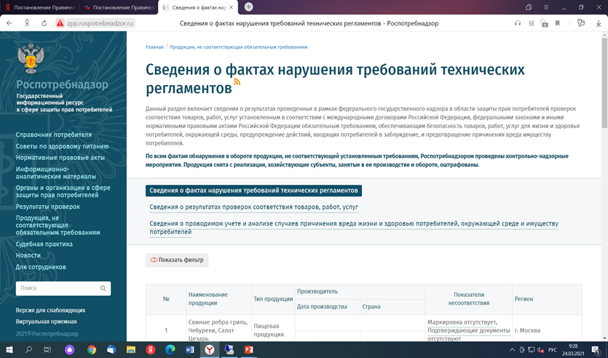

Slide 25
3 основных документа, обеспечивающих прослеживаемость продукции в соответствии с ст. 5 ТР ТС 021/2011 «О безопасности пищевой продукции»:
Маркировочный ярлык
Товарно-транспортная накладная
Товарно-сопроводительная документация (декларация о соответствии, свидетельство о государственной регистрации или ветеринарно-сопроводительные документы)

Slide 26
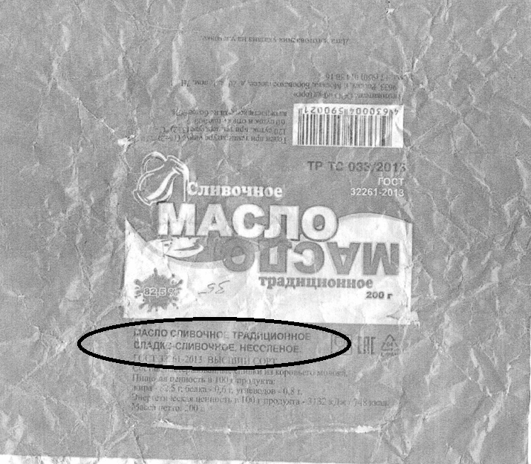
Маркировка или маркировочный ярлык

Slide 27
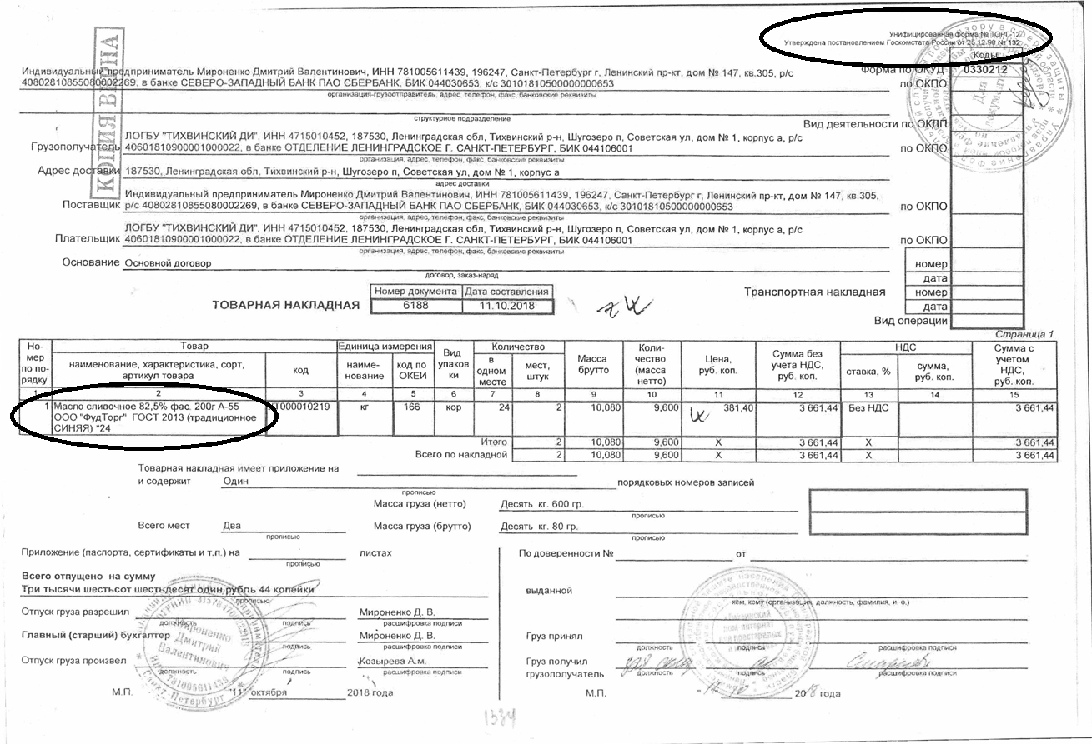
Товарно-транспортная накладная

Slide 28
Изучение товарно-сопроводительных документов (один из трех видов) и их соответствие информации на маркировочном ярлыке
Декларация о соответствии (ст. 21, ст.23 ТР ТС 021/2011) требуется на все продукты питания, за исключением:
1) непереработанной пищевой продукции животного происхождения;
2) специализированной пищевой продукции;
3) Уксуса
Свидетельство о государственной регистрации (ст. 21, ст. 24 ТР ТС 021/2011) требуется на:
1) пищевая продукция для детского питания, в том числе вода питьевая для детского питания;
2) пищевая продукция для диетического лечебного и диетического профилактического питания;
3) лечебно-столовые и лечебные природные минеральные воды;
4) пищевая продукция для питания спортсменов, беременных и кормящих женщин;
5) биологически активные добавки к пище
Документы ветеринарно-санитарной экспертизы (ст. 21, ст. 30 ТР ТС 021/2011) требуются на:
1) Непереработанная пищевая продукция животного происхождения -не прошедшая переработку (обработку) туши (тушки) продуктивных животных всех видов, их части (включая кровь и субпродукты), молоко сырое, сырое обезжиренное молоко, сливки сырые, продукция пчеловодства, яйца и яйцепродукция, улов водных биологических ресурсов,

Slide 29
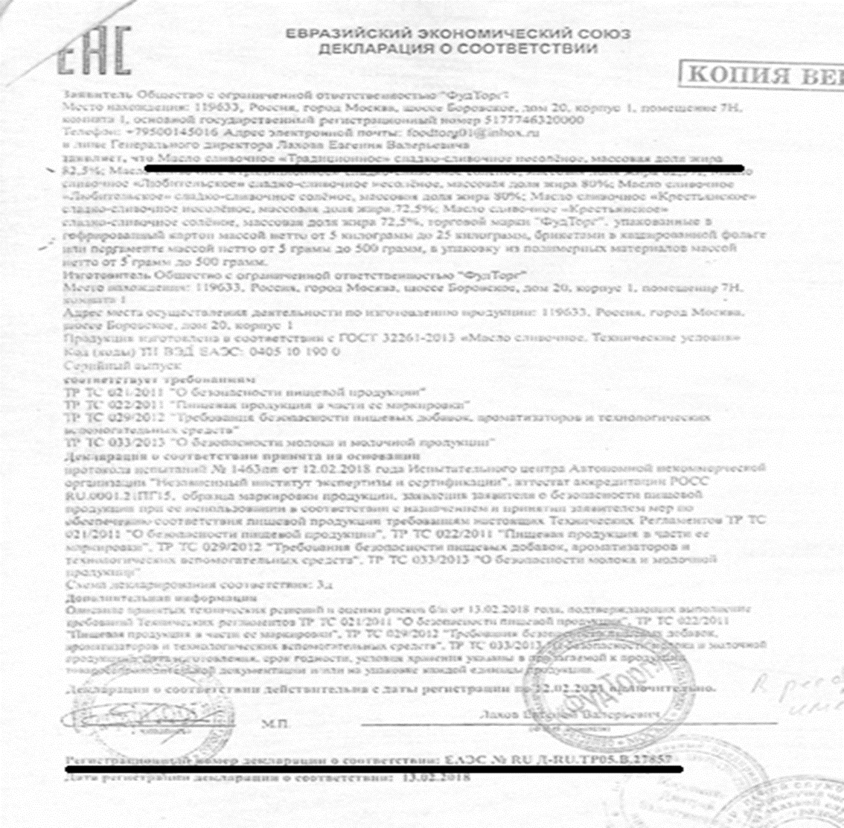
Наименование продукции на маркировочном ярлыке (маркировке) должно совпадать с наименованием продукции в декларации о соответствии или др. товаросопроводительном документе

Slide 30

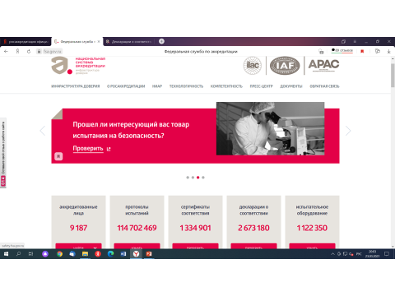
http://fsa.gov.ru/
Проверка достоверности декларации в разделе: «Сертификаты и декларации» –проверяем статус декларации

Slide 31
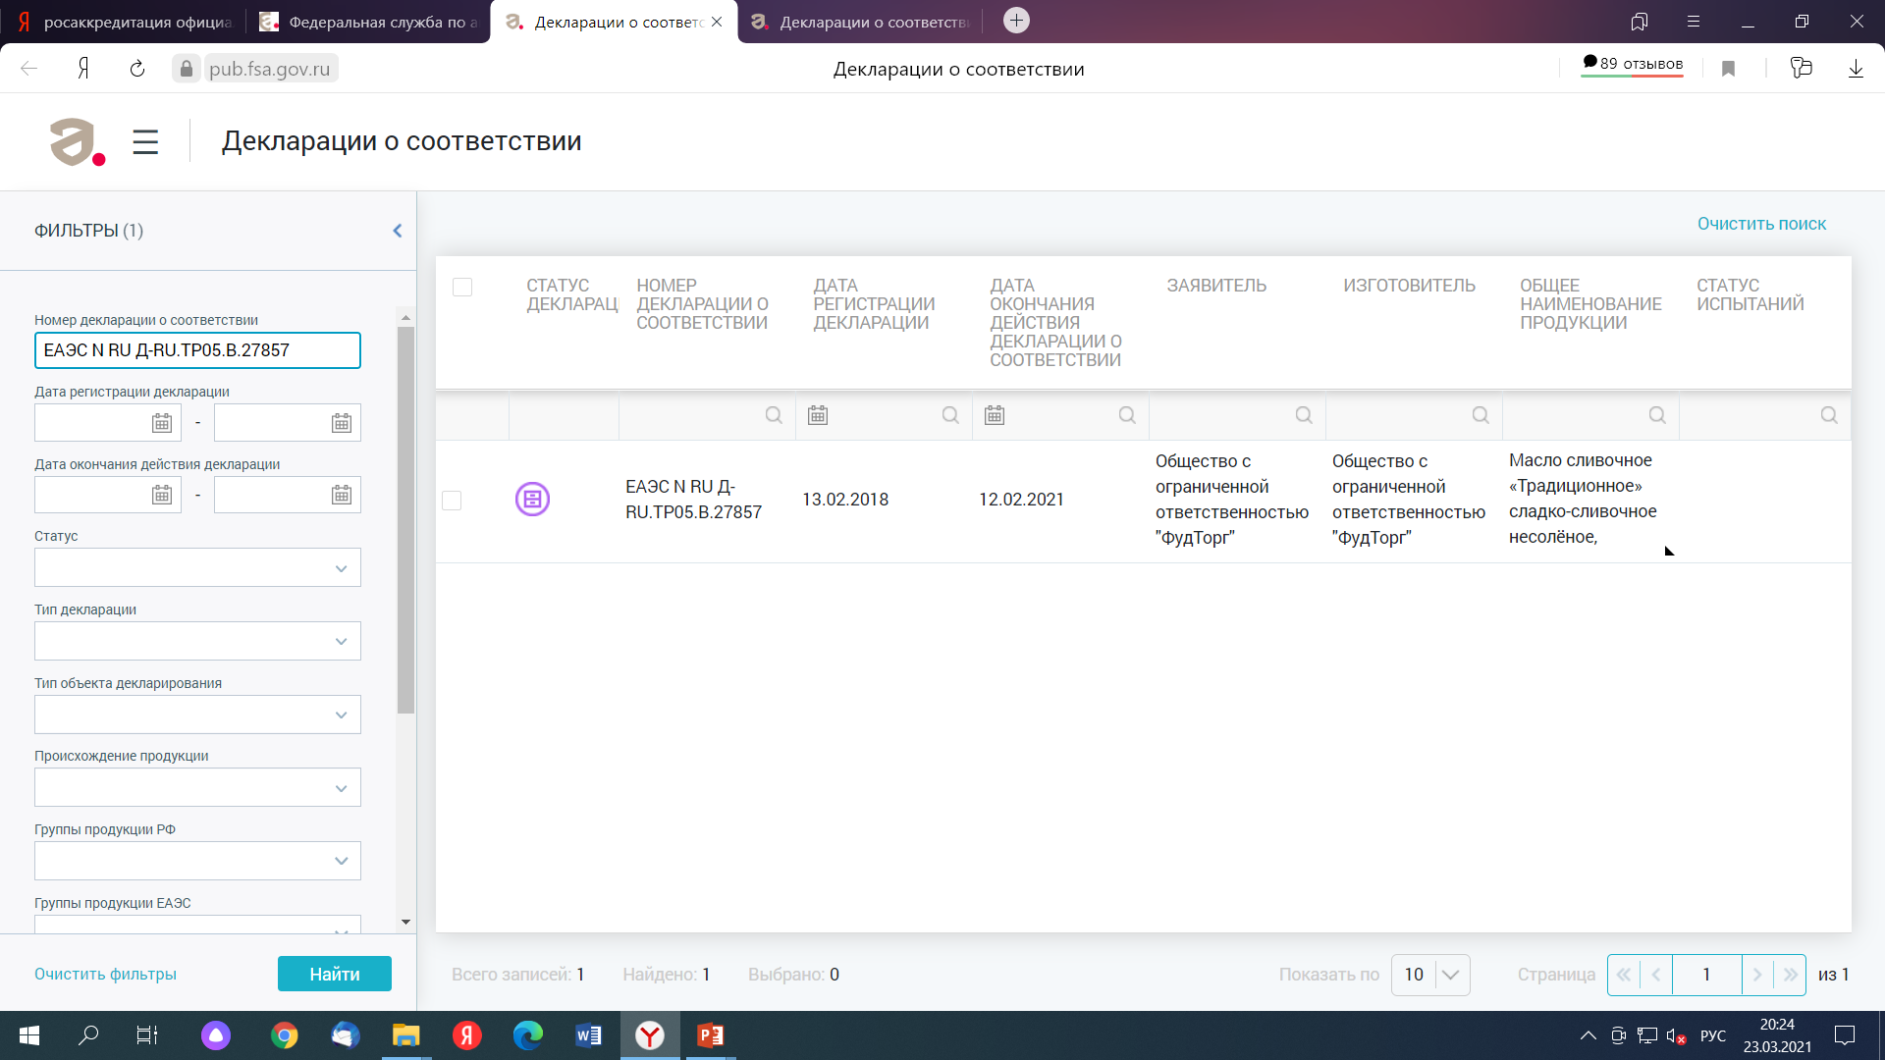

Slide 32
Доля проб пищевых продуктов, не соответствующих гигиеническим нормативам, по результатам проведенных лабораторных исследований (2024г.в сравнении с 2023г.)

Slide 33

По результатам исследований в 2023-2024 гг. несоответствий исследованной пищевой продукции установленным требованиям по показателям безопасности не выявлено. По показателям качества в 2024 году выявлено 13 проб (9, 4%) фальсифицированной пищевой продукции (3 пробы молочной продукции, фальсифицированной немолочными жирами; 1 проба мясной продукции с содержанием запрещенного фермента – микробной глутаминазы; 2 пробы замороженной рыбной продукции с превышением массовой доли ледяной глазури; 1 проба оливкового масла с несоответствием установленным требованиям по жирнокислотному составу); 6 проб рыбы охлажденной, которая была заморожена с отсутствием данной информации на маркировке. (в 2023 году выявлено 3 пробы (3%) молочной продукции, фальсифицированной немолочными жирами).

Slide 34

Благодарю за внимание!
Стрежнева Н.П.
Заместитель начальника отдела санитарного надзора Управления Роспотребнадзора
по Ленинградской области

